Slide 1
ԿՐԹԱԿԱՆ ԾԱՌԱՅՈՒԹՅՈՒՆՆԵՐԸ ՏԵՂԱԿԱՆ ՎԵՐԱՀՍԿՈՂՈՒԹՅԱՆ ՀԱՇՎԵՏՎՈՂԱԿԱՆՈՒԹՅԱՆ ԾՐԱԳՐԻ (LCAP) ՏԵՍԱՆԿՅՈՒՆԻՑ
Ներկայացնում են.
Դոկտոր Ջոն Պարամոն, գերատեսչի տեղակալ, Կրթական ծառայություններ
Դոկտոր Փիտր Քնապիկ, Տարրական կրթության վարիչ

Slide 2
Կրթական ծառայությունների ակնարկ
Կրթական ծառայություններ
  Միջնակարգ դպրոցներ
  Բրբենքի Մեծահասակների դպրոց
  Ուսանողական ծառայություններ
  Ճգնաժամային վիճակի պլանավորում և անվտանգություն
  Առողջապահական ծառայություններ

Slide 3

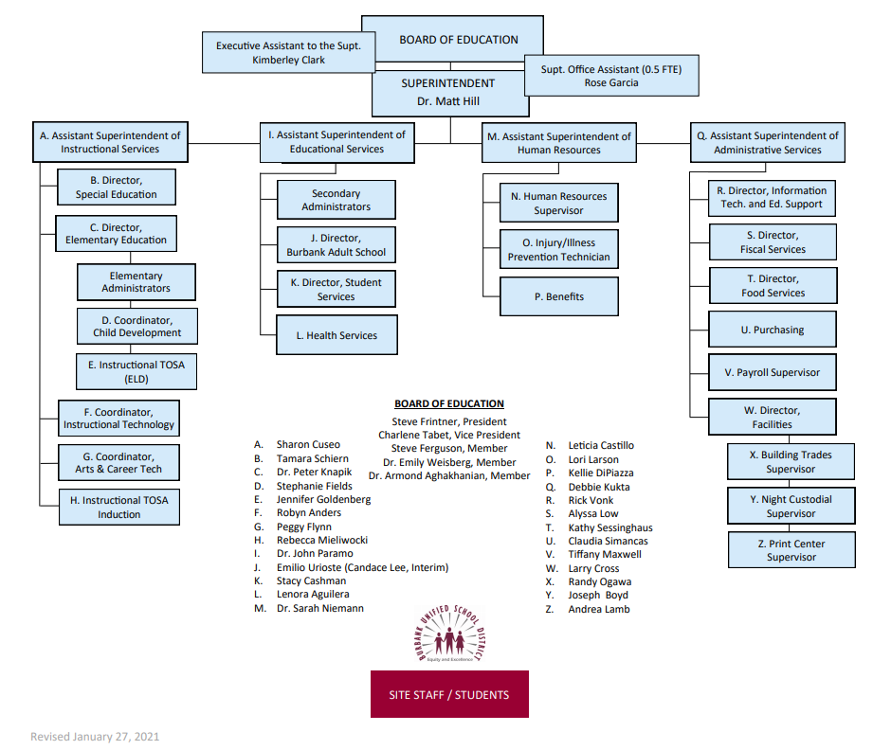
Կազմակերպչական աղյուսակ

Slide 4
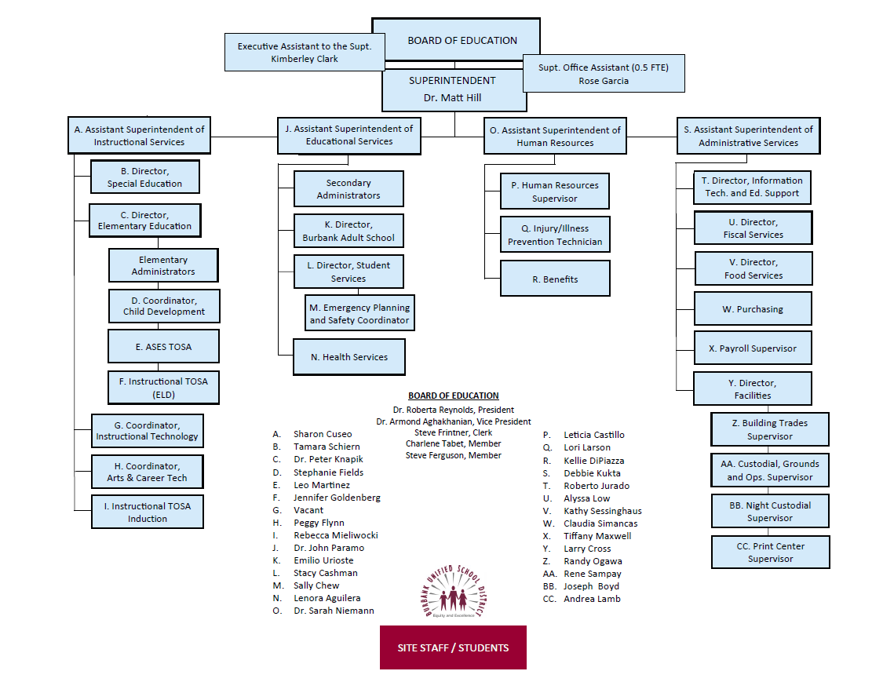
Կրթական ծառայությունների
Կազմակերպչական աղյուսակ

Slide 5
LCAP-ի հիմնական եվ լրացուցիչ ՀԻՄՆԱդրամ
Հիմնական հիմնադրամ (Հաշվարկված է անցումային մանկապարտեզից (TK) – 3-րդ 4-6-րդ, 7-8-րդ, 9-12-րդ դասարանների աշակերտների ամենօրյա հաճախման միջին թվաբանական թվի միջոցով (ADA))
Լրացուցիչ հիմնադրամ (աշակերտների չհրապարակված հաշվարկ/հաշվարկվել է մեկ անգամ)
  Անգլերեն սովորողներ
  Ուրիշի տանը ապրող երեխաներ (խնամատար երեխաներ)
  Անօթևան երեխաներ
  Սոցիալ-տնտեսապես անապահով խավի աշակերտներ (դպրոցական ճաշի ազգային ծրագիր)

Slide 6
Կրթական ծառայությունների պաշտոնյաները
Գերատեսչի տեղակալ (1)
Քարտուղարուհի (1)
Վարիչի և աշխատակիցների հարաբերակցություն 1:1
Աշխատավարձի և արտոնությունների արժեք $297,735
LCAP լրացուցիչ բյուջերի ամբողջ գումար $3,067,334
LCAP հիմնական բյուջերի ամբողջ գումար $1,835,056

Slide 7
Միջնակարգ դպրոցի պաշտոնյաները
6-8 ադմինիստրատոր (8) (3,393 աշակերտ)
  $1,320,252
9-12 ադմինիստրատոր (10) (5,131 աշակերտ)
  $1,748,169
Այլընտրանքային դպրոցների ադմինիստրատորներ (2) (177 աշակերտ)
  $472,610

Slide 8
Միջնակարգ դպրոցների վերահսկողության դերն ու պատասխանատվությունը
Շրջանային գրասենյակի վերահսկում.
  Բյուջե
  Աշխատակազմ
  Արձանագրություն
  Ընդհանուր աջակցություն
  Ճգնաժամային վիճակի պատասխան
  Ուսումնական ծրագիր և դասավանդում
  Մասնագիտական վերապատրաստում
  Հաշվետվողականություն (քննություններ)
  Ծնողների ներգրավում
  Շինություններ

Slide 9
Կրթական ծառայությունների բյուջե
Ինչի՞ համար է դրամը: | 2020-2021 Լրացուցիչ հիմնադրամ | 2020-2021 Հիմնական հիմնադրամ | 2021-2022 Առաջարկվող լրացուցիչ հիմնադրամ | 2021-2022 Առաջարկվող հիմնական հիմնադրամ
Միջնակարգ դպրոցի խորհրդատու (2) | $228,276 | $0 | $232,099 | $0
Միջանկյալ դպրոցի խորհրդատու (3) | $328,953 | $0 | $333,900 | $0
Մոնտերեյ դպրոցի ուսուցիչներ (8) | $410,289 | $0 | $874,266 | $0
Մոնտերեյ դպրոցի տնօրենի տեղակալ (1) | $173,310 | $0 | $173,297 | $0

Slide 10
Կրթական ծառայությունների բյուջե
Ինչի՞ համար է դրամը: | 2020-2021 Լրացուցիչ հիմնադրամ | 2020-2021 Հիմնական հիմնադրամ | 2021-2022 Առաջարկվող լրացուցիչ հիմնադրամ | 2021-2022 Proposed Base Budget
Համայնքային ցերեկային դպրոցի ուսուցիչներ (4) | $226,276 | $0 | $449,328 | $0
Համայնքային ցերեկային դպրոցի ուսուցչի օգնականներ (4) | $146,658 | $0 | $145,459 | $0
Անկախ կրթական ակադեմիայի համացանցային դասընթացներ | $0 | $509,994 | $0 | $509,994
Միջամտության բաժիններ | $160,000 | $0 | $146,790 COVID ֆոնդ | $0

Slide 11
Կրթական ծառայությունների բյուջե
Ինչի՞ համար է դրամը: | 2020-2021 Լրացուցիչ հիմնադրամ | 2020-2021 Հիմնական հիմնադրամ | 2021-2022 Լրացուցիչ հիմնադրամ | 2021-2022 Հիմնական հիմնադրամ
FSA խորհրդատվական ծրագիր | $30,000 | $0 | $30,000 | $0
Առաջադեմ դասերի քննությունների համար վճարվող գումար աշակերտների համար | $0 | $0 | $0 | $0
Անգլերեն լեզվի ամառային դպրոցի սկզբնային դասեր | $52,000 | $0 | $52,000 | $0
Համացանցային դասեր կրեդիտի համար | $191,407 | $0 | $220,478 | $0

Slide 12
Կրթական ծառայությունների չափառություն
Ինչի՞ համար է դրամը: | Ելակետ 2018-2019 /2019-2020 | Ելակետ 2019-2020 | 2021-2022 Ակնկալվող արդյունքը
Միջամտության բաժիններ | D և F գնահատականների քանակը Աշնանը 9.83% Գարնանը 13.45% | D և F գնահատականների քանակը Աշնանը 17% Գարնանը 8% | D և F գնահատականները նվազեցնել 2%-ով:
Կրեդիտի համացանցային դասերի միջոցով | Կրեդիտի պակասություն Բրբենք միջնակարգ դպրոց - 329 աշակերտ Բրոզ միջնակարգ դպրց - 380 աշակերտ | Կրեդիտի պակասություն Բրբենք միջնակարգ դպրոց - 415 աշակերտ Բրոզ միջնակարգ դպրց - 455 աշակերտ 532 աշակերտ կրեդիտ են հավաքել ամառվա ընթացքում 82 աշակերտ կրեդիտ է հավաքել կրեդիտի վերականգնման միջոցով | Աշակերտների կրեդիտների անբավարարվածությունը նվազեցնել 5%-ով:
Միջնակարգ դպրոցի խորհրդատուներ (2) | Ավարտողների թիվը 92.3% ԿԱՊՈՒՅՏ-անգլերեն սովորողներ, SED, SPED, ԿԱՆԱՉ- բոլոր աշակերտներ հիսպանիկները. ՆԱՐՆՋԱԳՈՒՅՆ հիսպանիկ, աֆրիկացի ամերիկացիներ A-G ավարրողների թիվ. Ջոն Բրոզ դպրոց 47.41% Բրբենք դպրոց 47% Շրջանում 48% D և F գնահատականների թիվ Աշնանը 9.83% Գարնանը 13.45% | Ավարտողների թիվը 91.6% A-G դասերի ավարտական թիվ Ջոն Բրոզ դպրոց 57% Բրբենք դպրոց 55% Շրջանում 50% D և F գնահատականների թիվ Աշնանը 17% Գարնանը 8% | Պահպանել կամ ավելացնել դպրոցը ավարտողների թիվը ԿալիֆոռնիայիՆահանգի վահանակի վրա: Ավելացնել A-G դասընթացների պահանջները բավարարող աշակերտների թիվը 3%-ով: D և F գնահատականները նվազեցնել 2%-ով:

Slide 13
Կրթական ծառայությունների չափառություն
Ինչի՞ համար է դրամը: | Ելակետ 2018-2019 | Ելակետ 2019-2020 | 2021-2022 Ակնկալվող արդյունքը
Մոնտերեյ դպրոցի ուսուցիչներ (4) | Կրեդիտի պակասություն Բոլոր աշակերտները Ավարտական տոկոս 50% | Աշակերտների կրեդիտների անբավարարվածությունը նվազեցնել 5%-ով: Ավարտական տոկոսը չի վերաբերվում | Աշակերտների կրեդիտների անբավարարվածությունը նվազեցնել 5%-ով: Ավարտական տոկոսը ավելացնել 25%-ով:
Մոնտերեյ դպրոցի տնօրենի տեղակալ (1) | Կրեդիտի պակասություն Բոլոր աշակերտները Ավարտական տոկոս 50% | Աշակերտների կրեդիտների անբավարարվածությունը նվազեցնել 5%-ով: Ավարտական տոկոսը չի վերաբերվում | Աշակերտների կրեդիտների անբավարարվածությունը նվազեցնել 5%-ով: Ավարտական տոկոսը ավելացնել 25%-ով:
Միջանկյալ դպրոցի խորհրդատուներ (3) | Աշնանային արդյունքը 9.83% Գարնանային արդյունք 13.45% | D և F գնահատականներ Աշնանը 17% Գարնանը 8% | D և F գնահատականները նվազեցնել 2%-ով:

Slide 14
Կրթական ծառայությունների չափառություն
Ինչի՞ համար է դրամը: | Ելակետ 2018-2019 | Ելակետ 2019-2020 | Expected Outcome 2021-2022
Համայնքային ցերեկային դպրոցի ուսուցիչներ (2) | Credit deficiency All students Ավարտական տոկոսը 92.3% | Աշակերտների կրեդիտների անբավարարվածությունը նվազեցնել 5%-ով: A-G պահանջների բավարարումը չի վերաբերվում: | Աշակերտների կրեդիտների անբավարարվածությունը նվազեցնել 5%-ով: Պահպանել կամ ավելացնել դպրոցը ավարտողների թիվը:
Համայնքային ցերեկային դպրոցի ուսուցիների օգնականներ (4) | Կրեդիտի անբավարվածություն Բոլոր աշակերտները Ավարտական տոկոսը 92.3% | Աշակերտների կրեդիտների անբավարարվածությունը նվազեցնել 5%-ով: A-G պահանջների բավարարումը չի վերաբերվում: | Աշակերտների կրեդիտների անբավարարվածությունը նվազեցնել 5%-ով: Պահպանել կամ ավելացնել դպրոցը ավարտողների թիվը:
Առաջադեմ դասերի քննությունների համար վճարվող գումար աշակերտների համար | A-G պահանջների բավարարումը կազմում է 49.2%: | A-G պահանջների բավարարումը չի վերաբերվում: | Ավելացնել A-G դասընթացների պահանջները բավարարող աշակերտների թիվը 3%-ով:

Slide 15
Կրթական ծառայությունների չափառություն
Ինչի՞ համար է դրամը: | Ելակետ 2018-2019 | Ելակետ 2019-2020 | Expected Outcomes 2021-2022
Ամառային դասընթացներ անգլերեն լեզվի սկզբնային կրեդիտի համար | Կրեդիտի պակաս Բրբենք դպրոց 382 աշակերտ Ջոն Բրոզ դպրոց 407 աշակերտ Ավարտական տոկոս 92.3% | Կրեդիտի պակաս Բրբենք դպրոց 415 աշակերտ Ջոն Բրոզ դպրոց532 աշակերտ Ավարտական տոկոս 91.6% | Աշակերտների կրեդիտների անբավարարվածությունը նվազեցնել 5%-ով: Ավարտական տոկոսն ավելացնել 2%-ով:
Կրթական անկախ ակադեմիայի համացանցային դասընթացներ | Կրեդիտ անբավարարվածությունը չի վերաբերվում: Ավարտողների տոկոսը չի վերաբերվում: | Աշակերտների կրեդիտների անբավարարվածությունը նվազեցնել 5%-ով: Պահպանել կամ ավելացնել դպրոցը ավարտողների թիվը: | Աշակերտների կրեդիտների անբավարարվածությունը նվազեցնել 5%-ով: Պահպանել կամ ավելացնել դպրոցը ավարտողների թիվը:
FSA խորհրդակցական ծրագիր | Հարցադրել աշակերտների 63%-ը «իմ դպրոցը ռեսուրսներ է հատկացնում հոգեկան առողջության համար» թեմայի շուրջ: | 3%-ով ավելացնել հարցաթերթիկին մասնակցող աշակերտների թիվը: | 3%-ով ավելացնել հարցաթերթիկին մասնակցող աշակերտների թիվը:

Slide 16
Burbank adult school
Շրջանային գրասենյակի վերահսկում
  Աշխատակազմ
  Բյուջե
  Արձանագրություն
  Աջակցություն
  Ճգնաժամային վիճակի պատասխան
  Ուսումնական ծրագիր և դասավանդում
  Մասնագիտական վերապատրաստում
  Հաշվետվողականություն (քննություններ)

Slide 17
Մեծահասակների դպրոցի բյուջե
Մեծահասակների կրթության ադմինիստրատոր (1)
Ուսուցիչներ (7.08 + ժամանակ առաջադրանքներ)
Ուսուցչի օգնականներ (7.8125)
Գրասենյակի աշխատակազմ (10.30)
Գործող բյուջե $4,246,365

Slide 18
ՈՒՍԱՆՈՂԱԿԱՆ ԾԱՌԱՅՈՒԹՅՈՒՆՆԵՐ
Վարիչ (1)
Հաճախումների մասնագետ (2.5)
Ճգնաժամային վիճակի պլանավորման և անվտանգության կազմակերպիչ (1)
Քարտուղարուհի (1)
Ավագ քարտուղարուհի (1)
Աշխատավարձեր և արտոնություններ $648,807

Slide 19
ՈՒՍԱՆՈՂԱԿԱՆ ԾԱՌԱՅՈՒԹՅՈՒՆՆԵՐԻ ԴԵՐԸ ԵՎ ՊԱՏԱսխանատվՈՒԹՅՈՒՆԸ
Արձանագրություն և թույլտվություններ
Թույլտվություններ
Ծնողների տվյալների հաստատում
Տարեկան ծանուցում ծնողների համար
Բնակության սահմանները
Դրական վարքի միջամտություն և աջակցություն (PBIS)
Անօթևան երեխաների կրթական ծրագիր
Ուրիշի տանը ապրող (խնամատար) երեխաների ծրագիր
Կարգապահություն
Ծխախոտի, վայպինգի և թմրադեղերի օգտագործման ռեսուրսներ

Slide 20
ԱՇԱԿԵՐՏԻ ԱՋԱԿՑՈՒԹՅՈՒՆ
Ինչի՞ համար է դրամը: | 2020-2021 Լրացուցիչ բյուջե | 2020-2021 Հիմնական բյուջե | 2021-2022 Լրացուցիչ բյուջե | 2021-2022 Հիմնական բյուջե
Ռիսկի տակ գտնվող միջնակարգ դպրոցի միջամտության մասնագետ (6) | $429,786 | $0 | $459,791 | $0
Ռիսկի տակ գտնվող տարրական դպրոցի միջամտության մասնագետ (11) | $758,232 | $0 | $805,513 | $0
PBIS (փոխարինողներ) | $5,000 | $0 | $65,000 | $0

Slide 21
ՈՒՍԱՆՈՂԱԿԱՆ ԾԱՌԱՅՈՒԹՅՈՒՆՆԵՐԻ ՉԱՓԱՌՈՒԹՅՈՒՆ
Ինչի՞ համար է դրամը: | 2018-2019 ելակետ | 2019-2020 Ակնկալվող արդյունքը | 2021-2022 Ակնկալվող արդյունքը
Միջնակարգ դպրոցի ռիսկի տակ գտնվող միջամտության մասնագետ (6) | «Դպրոցի միջավայրի» հարցաթերթիկի միջոցով, աշակերտների 60%-ը զեկուցել է, որ «իր դպրոցը ռեսուրսներ է հատկացնում հոգեկան առողջությանը աջակցելու համար»: Քրոնիկ բացակայությունը կազմում է 6.7% Բացակայողների թիվը 6.7% ՆԱՐՆՋԱԳՈՒՅՆ անգլերեն սովորողներ, SWD ԴԵՂԻՆ աֆրիկացի ամերիկացիներ, խնամատար, հիսպանիկ, անօթևան Կասեցման թիվը 2.7% ԴԵՂԻՆ անգլերեն սովորողներհիսպանիկ, անօթևան, SWD | 3%-ով ավելացնել այն աշակերտների թիվը, ովքեր զեկուցել են (հարցաթեթիկի միջոցով), որ «իր դպրոցը ռեսուրսներ է հատկացնում հոգեկան առողջությանը աջակցելու համար»: Քրոնիկ բացակայողներ – չի վերաբերվում Կասեցվողներ – չի վերաբերվում | 3%-ով ավելացնել այն աշակերտների թիվը, ովքեր զեկուցել են (հարցաթեթիկի միջոցով), որ «իր դպրոցը ռեսուրսներ է հատկացնում հոգեկան առողջությանը աջակցելու համար»: Պահպանել կամ նվազեցնել բացակայությունների թիվը Կալիֆոռնիայի վահանակի վրա: Պահպանել կամ նվազեցնել կասեցվող աշակերտների թիվը Կալիֆոռնիայի վահանակի վրա:

Slide 22
ՈՒՍԱՆՈՂԱԿԱՆ ԾԱՌԱՅՈՒԹՅՈՒՆՆԵՐԻ ՉԱՓԱՌՈՒԹՅՈՒՆ
Ինչի՞ համար է դրամը: | 2018-2019 ելակետ | 2019-2020 Ակնկալվող արդյունքը | 2021-2022 Ակնկալվող արդյունքը
Ռիսկի տակ գտնվող տարրական դպրոցի միջամտության մասնագետ (11) | Քրոնիկ բացակայողների թիվ 6.7% ՆԱՐՆՋԱԳՈՒՅՆ անգլերեն սովորողներ, SWD ԴԵՂԻՆ աֆրիկացի ամերիկացիներ, խնամատար, հիսպանիկներ, անօթևան Կասեցվողների թիվ 2.7% ԴԵՂԻՆ անգլերեն սովորողներ, հիսպանիկներ, անօթևան, SWD | Քրոնիկ բացակայողներ – չի վերաբերվում Կասեցվողների թիվը – չի վերաբերվում | Պահպանել կամ նվազեցնել բացակայությունների թիվը Կալիֆոռնիայի վահանակի վրա: Պահպանել կամ նվազեցնել կասեցվող աշակերտների թիվը Կալիֆոռնիայի վահանակի վրա:
PBIS (փոխարինողներ) | Քրոնիկ բացակայողների թիվ 6.7% ՆԱՐՆՋԱԳՈՒՅՆ անգլերեն սովորողներ, SWD ԴԵՂԻՆ աֆրիկացի ամերիկացիներ, խնամատար, հիսպանիկներ, անօթևան Կասեցվողների թիվ 2.7% ԴԵՂԻՆ անգլերեն սովորողներ, հիսպանիկներ, անօթևան, SWD | Քրոնիկ բացակայողներ – չի վերաբերվում Կասեցվողների թիվը – չի վերաբերվում | Պահպանել կամ նվազեցնել բացակայությունների թիվը Կալիֆոռնիայի վահանակի վրա: Պահպանել կամ նվազեցնել կասեցվող աշակերտների թիվը Կալիֆոռնիայի վահանակի վրա:

Slide 23
ՃԳՆԱԺԱՄԱՅԻՆ ՎԻՃԱԿ ԵՎ ԱՆՎՏԱՆԳՈՒԹՅՈՒՆ
Անվտանգության կոմիտե
Ապահով դպրոցի ծրագրեր
Անվտանգության գործընթացներ
երկրաշարժ
հրդեհ
մեկուսացում
Ճգնաժամային իրավիճակի պատասխան
Ոստիկանության և հրշեջ բաժնի կապ
Երթևեկություն

Slide 24
ՃԳՆԱԺԱՄԱՅԻՆ ՎԻՃԱԿԻ ԵՎ ԱՆՎՏԱՆԳՈՒԹՅԱՆ ՉԱՓԱՌՈՒԹՅՈՒՆ
Ինչի՞ համար է դրամը: | 2018-2019 ելակետ | 2019-2020 ելակետ | 2021-2022 Ակնկալվող արդյունքը
Դպրոցի անվտանգության ծրագիր | Բոլոր դպրոցների անվտանգությունը վերանայվել է և թարմացվել: | Անվտանգության վերանայման տարեկան ծրագիր յուրաքանչյուր դպրոցի համար: | Անվտանգության վերանայման տարեկան ծրագիր յուրաքանչյուր դպրոցի համար:
Անվտանգության գործընթաց Երկրաշարժ Հրդեհ Մեկուսացում | Մշակված ընթացակարգերի հաղորդումը աշխատակազմին, աշակերտներին և ծնողներին: | Շարունակական կապ և պարզաբանում անվտանգության գործընթացի վերաբերյալ: | Շարունակական կապ և պարզաբանում անվտանգության գործընթացի վերաբերյալ:
Հաղորդակցություն/կապ Ոստիկանության և հրշեջ ծառայության միջև | Կապ ոստիկանության և հրշեջ ծառայության հետ, անհրաժեշտության դեպքում: Ճգնաժամային վիճակի բավարար պատասխան Աշխատակազմ Աշակերտներ Ծնողներ | Դերերի և պարտականությունների պարզաբանում: Ճգնաժամային վիճակի բավարար պատասխան Աշխատակազմ Աշակերտներ Ծնողներ | Դերերի և պարտականությունների պարզաբանում: Ճգնաժամային վիճակի բավարար պատասխան Աշխատակազմ Աշակերտներ Ծնողներ

Slide 25
ԱՌՈՂՋԱՊԱՀԱԿԱՆ ԾԱՌԱՅՈՒԹՅՈՒՆՆԵՐԻ ԲՅՈՒՋԵ
Բուժքույրեր (9.8)
Բուժքրոջ օգնականներ (7.8)
Աշխատավարձի և արտոնությունների արժեքը. $1,319,484

Slide 26
ԱՌՈՂՋԱՊԱՀԱԿԱՆ ԾԱՌԱՅՈՒԹՅՈՒՆՆԵՐ
Պատվաստումներ/սրսկումներ
Դեղորայք բաշխում
Առողջական քննություններ
Բերանի խոռոչի առողջություն
Վնասվածքից հետո աշխատանքի վերադառնալ
Առողջապահական ծառայությունների աջակցություն հատուկ պայմանների դեպքում (շաքարախտ և այլն)
Ալերգիաներ, ասթմա և այլն
Ոջիլ, կարմրուկ և այլն
Հարբուխ և գրիպ
Սննդի հարմարեցումներ
Օդի որակ

Slide 27
ԱՌՈՂՋԱՊԱՀԱԿԱՆ ԾԱՌԱՅՈՒԹՅՈՒՆՆԵՐԻ ԲՅՈՒՋԵ
Ինչի՞ համար է դրամը: | 2020-2021 լրացուցիչ բյուջե | 2020-2021 հիմնական բյուջե | 2021-2022 լրացուցիչ բյուջե | 2021-2022 հիմնական բյուջե
Բուժքույր (3) | $0 | $249,024 | $0 | $226,964
Բուժքույրեր ընդհանուր հիմնադրամից (6.8) | $0 | $642,315 | $0 | $649,705
Բուժքրոջ օգնականներ (7.8) | $0 | $428,145 | $0 | $448,393

Slide 28
ԱՌՈՂՋԱՊԱՀԱԿԱՆ ԾԱՌԱՅՈՒԹՅՈՒՆՆԵՐԻ ՉԱՓԱՌՈՒԹՅՈՒՆ
Ինչի՞ համար է դրամը: | Ելակետ 2018-2019 | Ելակետ 2019-2020 | 2021-2022 Ակնկալվող արդյունքը
Բուժքույր (3) | Քրոնիկ բացակայողների թիվը 6.7% ՆԱՐՆՋԱԳՈՒՅՆ անգլերեն սովորղներ, SWD ԴԵՂԻՆ աֆրիկացի ամերիկացի, խնամատար, հիսպանիկ, անօթևան Օրական հաճախման միջին թիվ - 94.97% | Քրոնիկ բացակայողներ – չի վերաբերվում Օրական հաճախման միջին թիվ - 96.3% | 2%-ով նվազեցնել քրոնիկ բացակայողներին 1%-ով բարձրացնել շրջանի դպրոցների հաճախումների թիվը
Բուժքրոջ օգնական (7.8) | Քրոնիկ բացակայողների թիվը 6.7% ՆԱՐՆՋԱԳՈՒՅՆ անգլերեն սովորղներ, SWD ԴԵՂԻՆ աֆրիկացի ամերիկացի, խնամատար, հիսպանիկ, անօթևան Օրական հաճախման միջին թիվ - 94.97% | Քրոնիկ բացակայողներ – չի վերաբերվում Օրական հաճախման միջին թիվ - 96.3% | 2%-ով նվազեցնել քրոնիկ բացակայողներին 1%-ով բարձրացնել շրջանի դպրոցների հաճախումների թիվը

Slide 29
ՀԱՐՑԵՐ

Slide 30
ՈՒ՞Մ ԴԻՄԵԼ
Դոկտոր Ջոն Պարամո, գերատեսչի տեղակալ, Կրթական ծառայություններ
818-729-4451
Դոկտոր Փիտր Քնապիկ, Տարրական կրթության վարիչ
Կրթական/նահանգային և դաշնային ծրագրեր
818-729-4482

